Slide 1
基于Giraph的大规模图处理算法的应用研究
小组成员: 程昊
王功举
埃米
Notes:
各位老师大家好，我是埃米,这是我们小组带来的结题报告:基于Giraph的大规模图处理算法的应用研究

Slide 2
Content (目录)
应用背景
创新性
研究过程
成果总结
Notes:
我想为大家依次介绍本项目的应用背景，创新性，研究过程，最终对成果进行总结

Slide 3
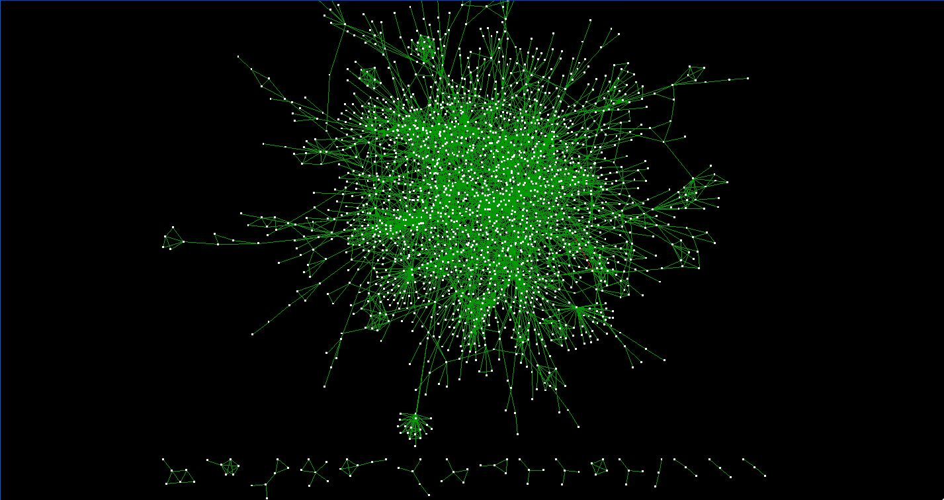
一、应用背景
facebook可以从服务器上转换成一张张由社交网络而形成的实时的图
通过介数中心和集聚系数找到最具影响力的社团
giraph高效的短时间处理庞大的数据
Notes:
facebook是全世界最大的社交网络，面对庞大的用户数据，（切）Facebook首先将这些数据转换为一张由点和线构成的图，进而搜索那些影响力很大的社团，或者是组织。（切）
使它能够高效和短时间的处理如此庞大的数据的平台毫无疑问是giraph。Giraph是一款高效开源并行图处理框架。（切）

Slide 4
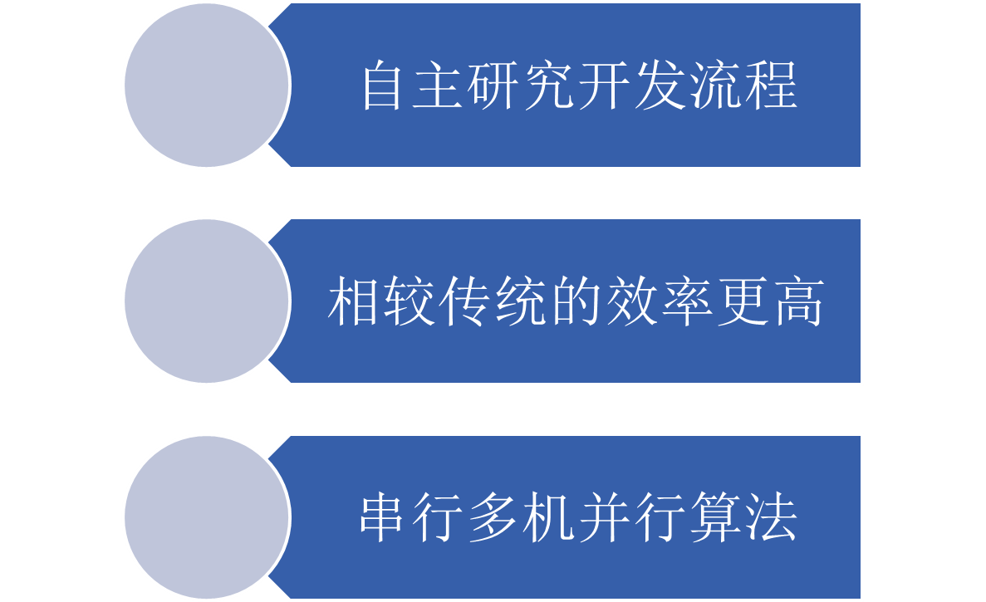
二、创新性
Notes:
我们小组的创新性在于（切）
1 在国内开发的人较少，自主研究出了一套开发流程（切）
2 相较传统的MapReduce，Giraph效率更高（切）
3 将一般的串行图算法变成以点为中心，基于消息传递机制的多机并行算法
接下来我介绍本组的研究（切）

Slide 5
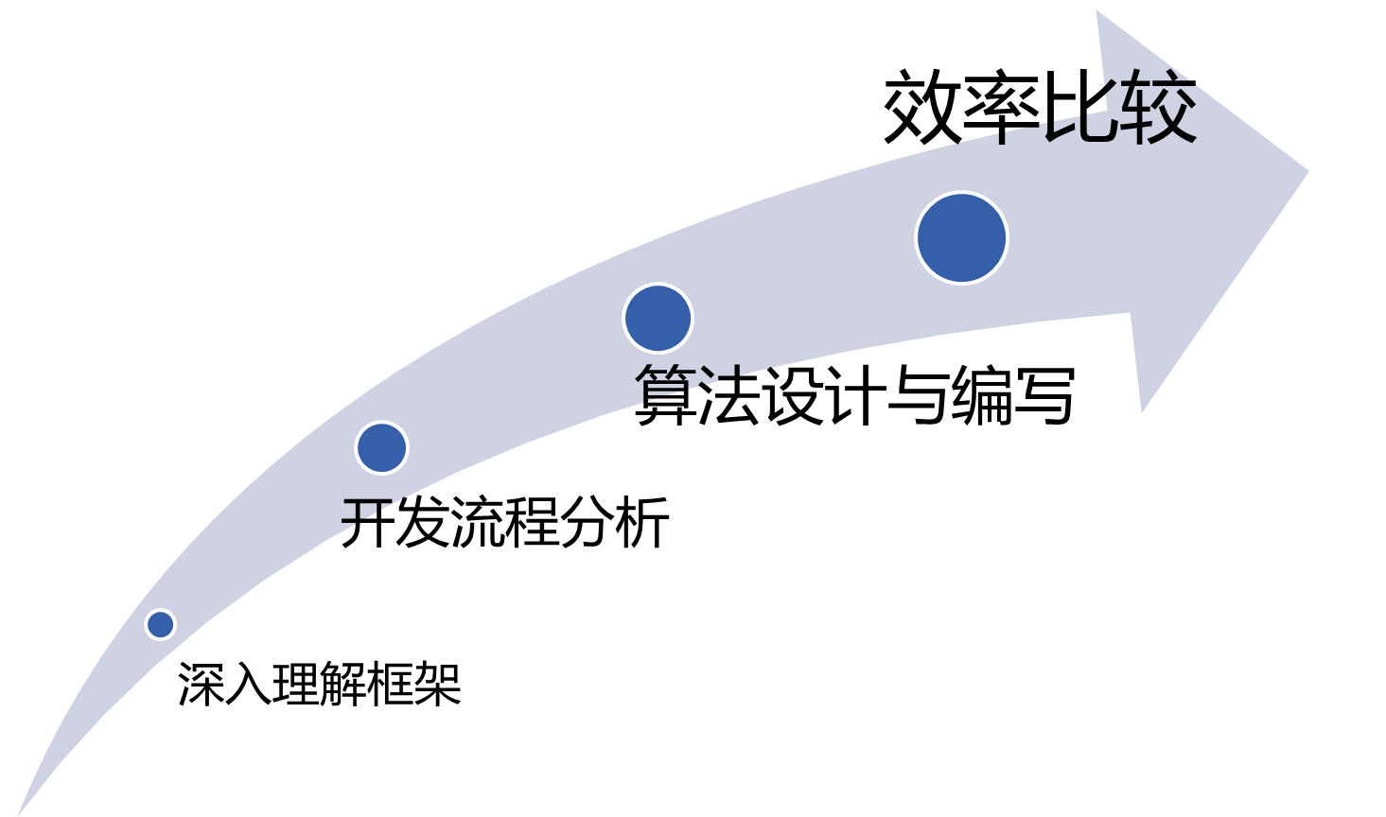
三、研究过程
Notes:
首先深入理解giraph框架，然后分析开发流程，编写实现各种与图相关的，并行计算的算法，最后对分布式计算进行效率比较。（切）

Slide 6
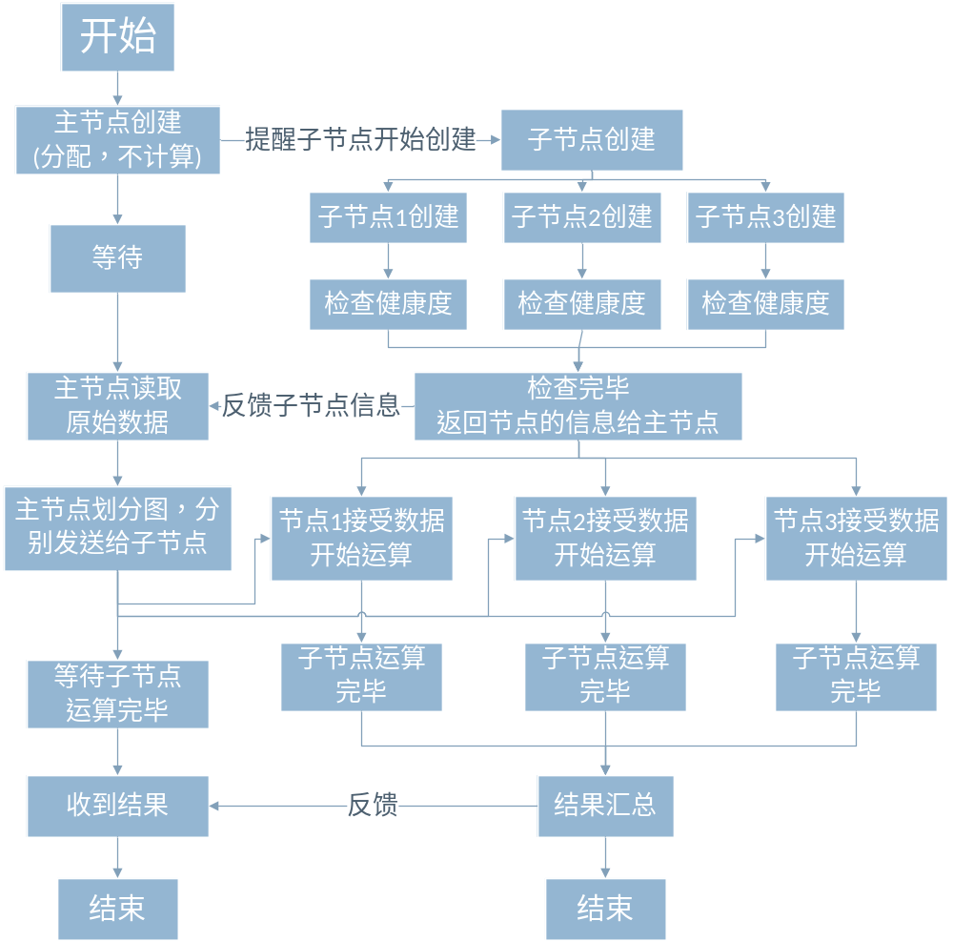
框架理解:
Notes:
首先是本组对giraph框架的概述:giraph的核心思想就是并行计算，整个框架中主节点就是任务分配者，将读入的数据分割后交给子节点处理，待子节点处理完毕，收到汇总的结果后，计算结束。（切）

Slide 7
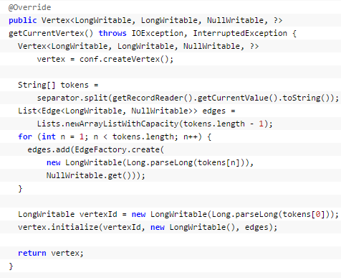
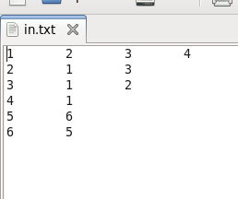
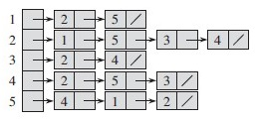

开发流程:
我们确立了一套规范化的开发流程
1.分析输入数据，根据Giraph框架的规范，编写相应的输入格式实体类来读取原始数据
Notes:
了解了国内针对giraph开发的现状，发现网上的资料不够详细，为了深刻理解其开发过程，实现我们自己的算法，我们借鉴了官网的示例及api和分析源代码编写了针对其的开发流程。
下面我来以我们开发弱连通图算法为例(wcc)。（介绍弱连通分量）（切）
首先要分析输入数据，根据Giraph框架的规范，编写相应的输入格式实体类来读取原始数据（切）
在该算法中我们仅需要点编号和其相连的边长，如图所示，通过写该类（切），我们将原始数据标准化的读入内存中并参与计算。（切）

Slide 8
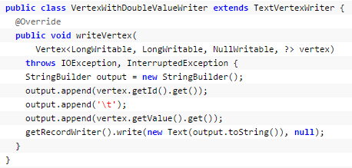
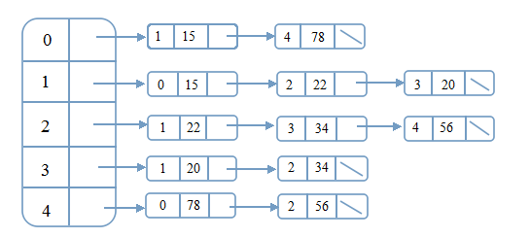
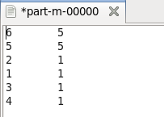
开发流程:
2.分析输出数据，编写相应的输出格式实体类来写出计算结果
Notes:
然后要分析输出数据，编写相应的输出格式实体类来写出计算结果（切）
在该算法中我们将点的所属图储存在点的权值中，因此要将点编号和其所属图编号输出，如图所示，通过写该类（切），我们将内存中的值按照希望的格式输出出来（切）

Slide 9
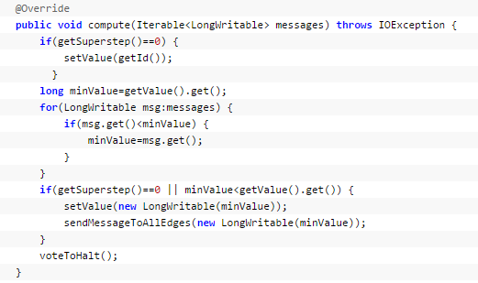
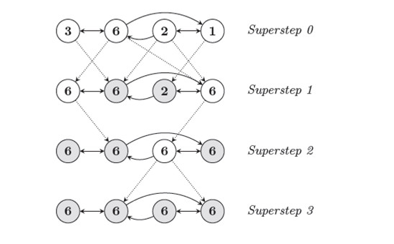
开发流程:
3.设计在消息传递机制下，以点为主体的，多步迭代的图计算类，并编写相对应的并行计算代码。
Notes:
接下来是最核心的部分，设计在消息传递机制下，以点为主体的，多步迭代的图计算类，并编写相对应的计算代码（切）
通过传递各图编号，在每次超级步下，各点并行地判断消息内容，（切）通过多次超级步迭代，最终得出了想要的结果，并将其存入点的权值以便输出（切）

Slide 10
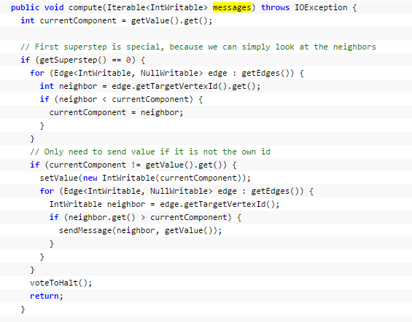
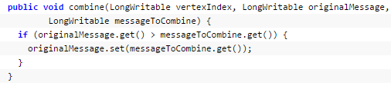
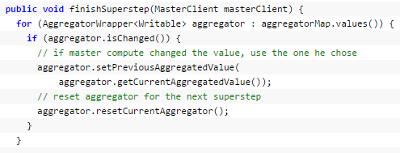
开发流程:
附加：Combiner、aggrestor、counter和message类的修改
Notes:
另外，我们可以根据自己的需求，使用Combiner等类辅助我们做更方便的消息传递和迭代过程。（切）
在弱连通图算法中，我们通过写Combiner类完成了，同时使用aggrestor实现了迭代快速结束，优化了原有算法，提高了效率。（切）

Slide 11
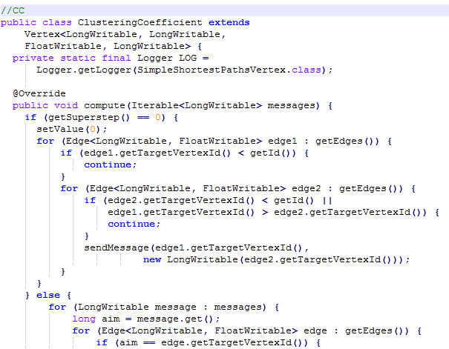
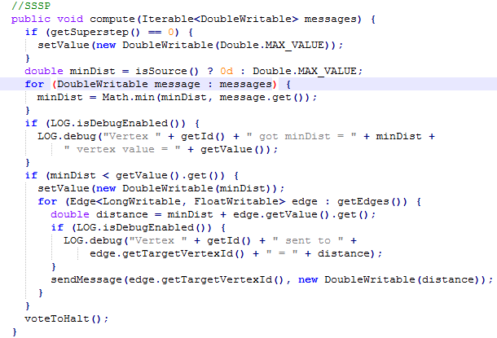
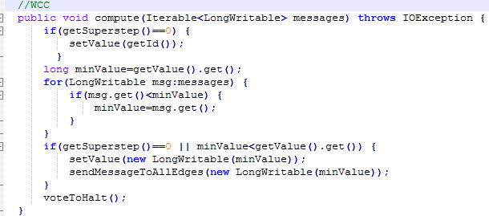
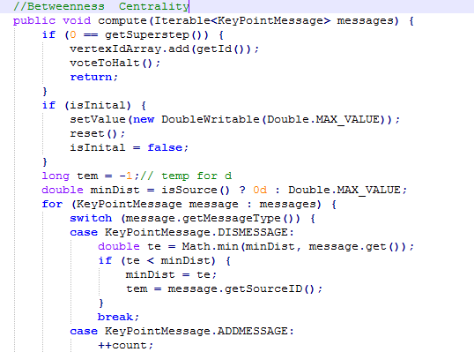
算法实现:
弱连通图算法
最短路径算法
介数中心性算法
集聚系数算法
Notes:
除了我们上面的所说的弱连通图的算法外，我们还实现了最短路径算法。（切）
最短路径的实现类似于生成最小生成树，由于是在超级步迭代下的并行计算，因此我们设计了相应的，点计算方法，得到了期望的结果。（切）
在最短路径的基础上，依据树的特性，我们新建了消息回传机制，并修改了源码中的点类，修改全图结束条件，增加重新点亮和初始化的方法，修改配置文件，最后计算出了需要的结果。（切）
根据Giraph特性，结合图的特点，我们设计出了在两个超级步内计算出整张图的集聚系数的算法。（切）（切）

Slide 12
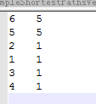


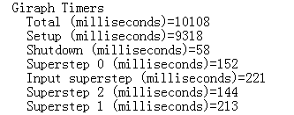
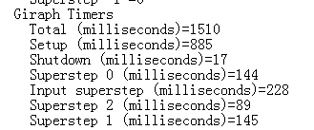
1. 弱连通分量算法(测试):
测试数据:
点数:6
伪分布式的测试结果为:1510(ms)
分布式的测试结果为 :101080(ms)
Notes:
以下是我们各个算法的实际测试结果和时间截图

Slide 13
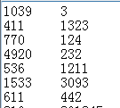

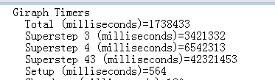
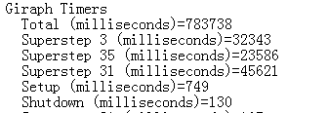
测试数据:
点数:4000
伪分布式的测试结果为:1738433 (ms)
分布式的测试结果为 :783738 (ms)

Slide 14
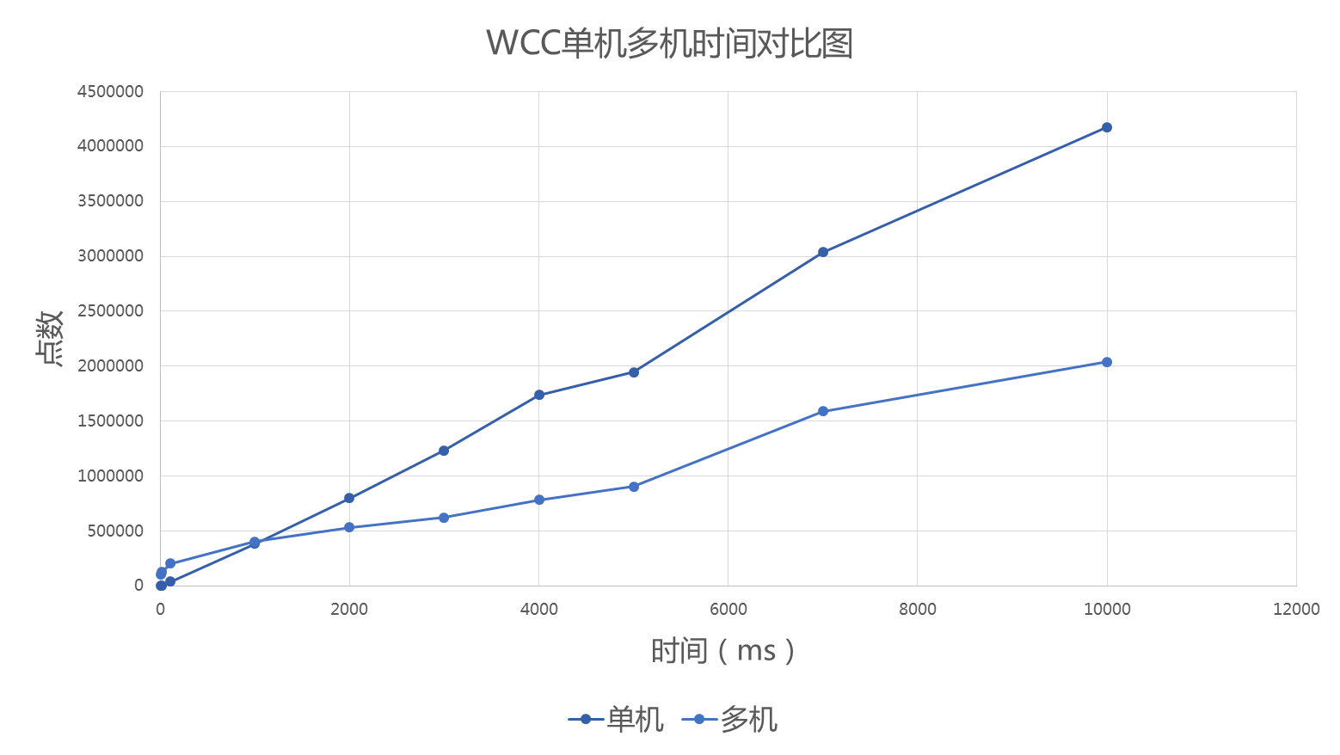
比较

Slide 15
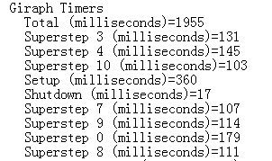
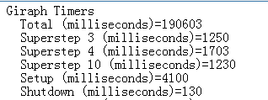
2. 介数中心性算法
测试数据:
点数:7
边数:20
伪分布式的测试结果为:1955(ms)
分布式的测试结果为 :190603(ms)

Slide 16
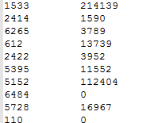
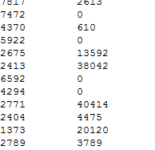
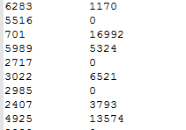
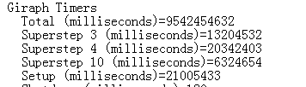
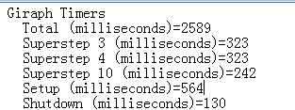
对社交网络数据的测试:
测试数据:
点数:2253
边数:4441
伪分布式的测试结果为:9542.45(s)
分布式的测试结果为 :2589(s)

Slide 17
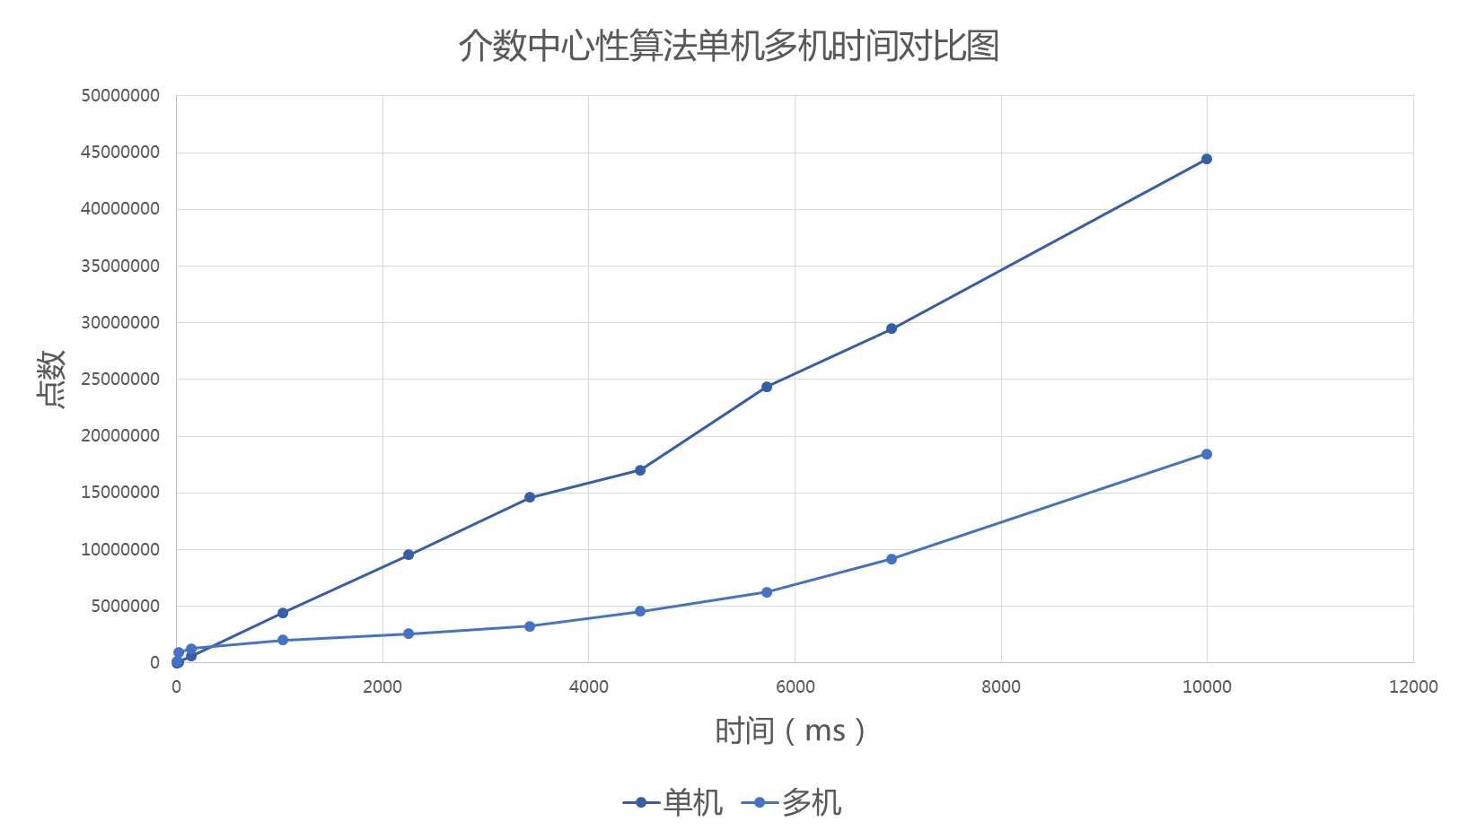
比较

Slide 18
四、成果总结
确立一套基于Giraph的完善的开发流程
实现基于Giraph的，常用的图处理算法，如计算最短路径，连通分量的计算等
分析社交网络图，寻找关键点，进行社团发现，对单机以及多机算法的效率进行比较
将算法投入实际应用
Notes:
最后进行我们的成果总结：（切）通过对giraph的深入理解和api学习，规范了针对Giraph源码的开发的标准流程。（切）
在拥有了较为规范完善的开发流程后，我们根据其实现了四个重要的图算法：弱连通分量算法、最短路径算法和以最短路径算法为基础的介数中心性算法,集聚系数算法。（切）
随后我们对相关社交网络的图数据进行了分析，寻找了其中的关键点，利用集聚系数算法进行社团发现并且对其单机和多机计算时的效率进行了比较（切）
然后我们将相关算法投入了实际运用。（切）

Slide 19
应用1：关键点识别
1. 输入：社交网络
2. 计算每个顶点的介数中心性值
3. 按降序排列后，取前100个作为候选关键节点
Notes:
作为实际应用之一，关键点识别（切），我们将社交图数据输入（切），然后计算每个顶点的介数中心性值（切），最后按降序排列后，取前100个作为候选关键节点（切）

Slide 20

1. 输入:
2200点:
Notes:
等1、2秒（切）

Slide 21
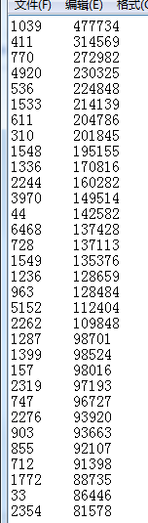
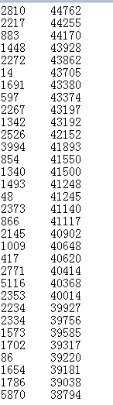
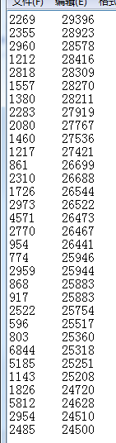
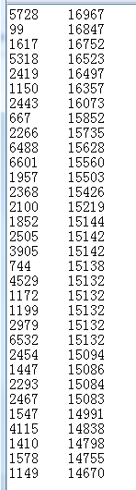
2. 计算并排序:
Notes:
经过计算和比较可以将编号为1039,411等中心度在前100的节点做为候选的关键节点，即为该社交关系网络中较为关键的人（切）

Slide 22
应用2：社团发现
1. 输入：社交网络数据图；
2. 计算闭包三元组和开三元组
3. 计算集聚系数
Notes:
然后，我们运用自己的算法进行社团发现（等动画切）

Slide 23
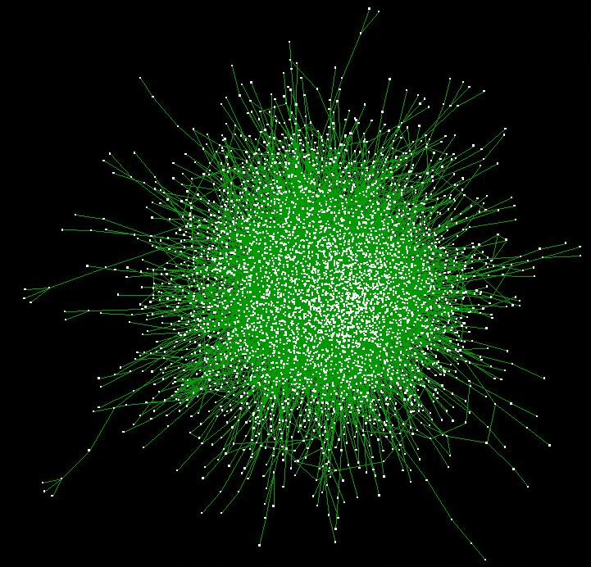
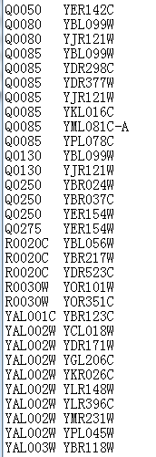
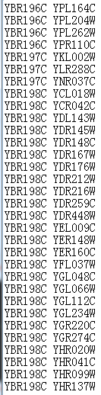
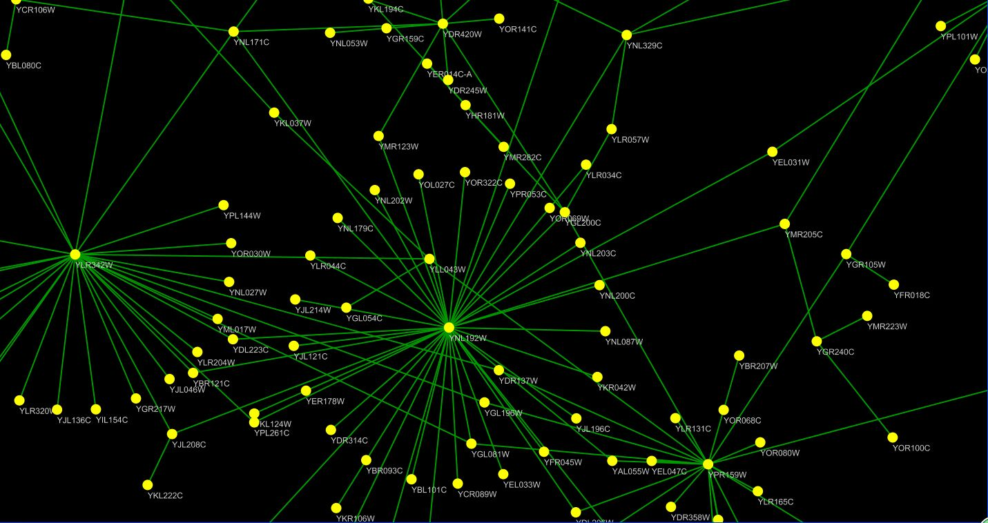
1. 输入:
Notes:
输入：社交网络数据图。（等动画切）

Slide 24

2. 计算:
Notes:
最后算得该图的计算闭包三元组和开三元组，和集聚系数（切）

Slide 25
